Slide 1
Что такое общество
Обществознание 10 класс

Slide 2
Понятие «общества» в узком смысле стр.7
а)население определённой территории
б)определённый этап исторического развития
в)группа людей, объединившихся
для общения или какой-либо совместной деятельности
ПРИВЕСТИ ПРИМЕРЫ

Slide 3
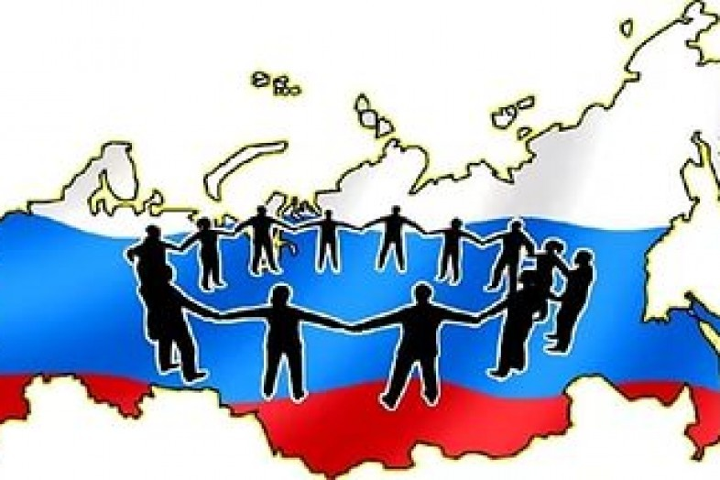

Общество — это обособившаяся от природы, но тесно связанная с ней часть мира, включающая в себя способы взаимодействия людей и формы их объединения.

Slide 4
Общество как совместная жизнедеятельность людей стр.8-11
ЧЕЛОВЕК | ЖИВОТНОЕ
Внешняя и внутренняя (психическая) активность | Только внешняя (двигательная) активность
Деятельность целесообразна и предполагает целеполагание | Активность целесообразна
Приспосабливаются и преобразуют | Приспособление
Поведение – потребности, интересы | Поведение- инстинкты

Slide 5
Общество как совместная жизнедеятельность людей
Рассмотреть схему стр. 10
Человек – существо социальное …?
не может существовать вне человеческого общества.

Slide 6
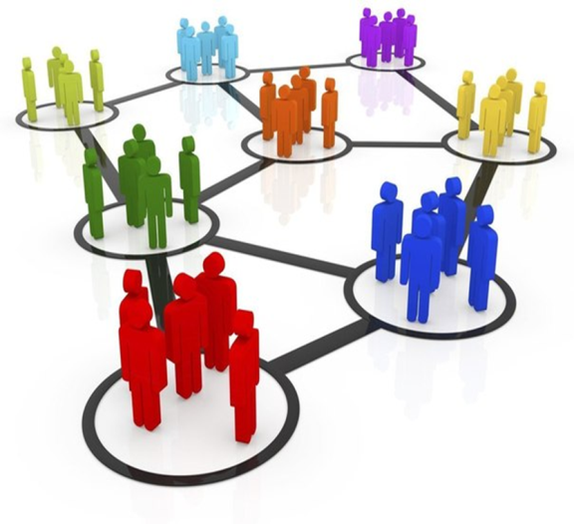

Общественные отношения
это отношения, которые складываются между людьми в процессе их совместной деятельности.

Slide 7
Общество и природа стр. 11-12
Общество –
Культура –
Это приблизительно все то, что делаем мы и чего не делают обезьяны
совокупность искусственных порядков и объектов, созданных людьми в дополнение к природным, заученных форм человеческого поведения и деятельности, обретенных знаний

Slide 8
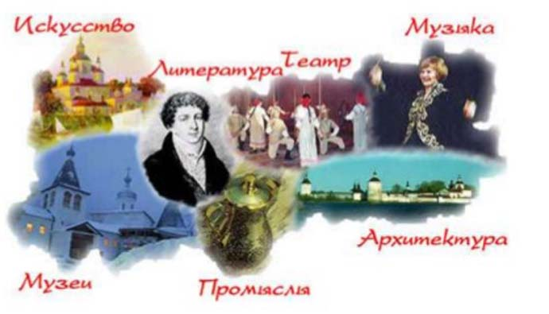
Общество и природа
Культура в широком смысле охватывает все виды преобразующей деятельности человека, направленные не только на внешнюю среду, но и на него самого

Slide 9
Природа и общество
УСКОРЯЕТ/
ЗАМЕДЛЯЕТ РАЗВИТИЕ
ПРИРОДА
ОБЩЕСТВО
ПОЛОЖИТЕЛЬНО
/ОТРИЦАТЕЛЬНО
Привести примеры

Slide 10

Общество и культура стр.12-14
Культура-
Культурный человек –
КУЛЬТУРА
материальная
духовная

Slide 11

Науки об обществе
ЭТИКА
обществознание
философия
ЭСТЕТИКА
социология
история
политология
юриспруденция
экономика
культурология

Slide 12

Закрепление изученного
Стр. 17 №1-5 устно

Slide 13
ДОМАШНЕЕ ЗАДАНИЕ
ПРОЧИТАТЬ ПАРАГРАФ 1
ПРАКТИЧЕСКИЕ ВЫВОДЫ СТР.16
ПРОЧИТАТЬ ДОКУМЕНТ, ОТВЕТИТЬ НА ВОПРОСЫ

